Slide 1




Face2Emo: 안면 특징 추출을 통한
감정 인식 최적화 및 맞춤형 색상 추천
Team | Jun2Sol (22기 박준영, 23기 서민솔, 23기 정준호)

Slide 2







01. Who We are

Slide 3
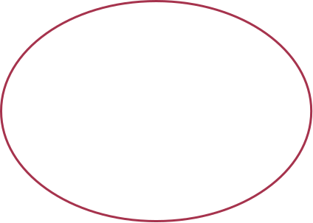


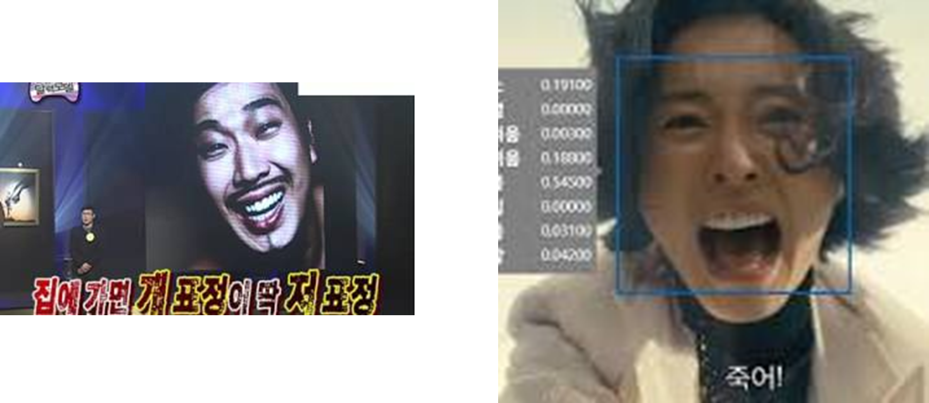

01. Motivation

Slide 4
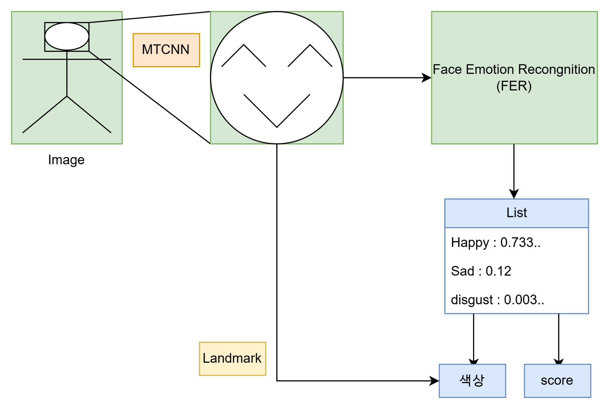
01. Overall pipeline

Slide 5
02. Where We are

Slide 6
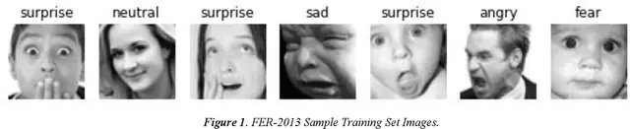
02. Face Emotion Recognition(FER)
FER : 이미지나 영상 속 얼굴을 분석하여 사람의 감정 상태를 자동으로 예측하는 Computer Vision Task

Slide 7
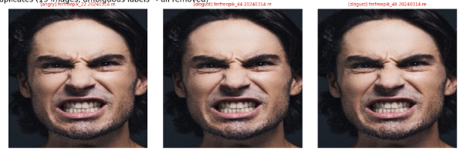
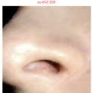
02. Dataset
FER2013, RAF-DB etc 등 여러 개의 데이터셋을 합침
Perceptual hashing
이미지가 시각적으로 동일하면 동일한 해시값이 추출
이를 통해서 중복되는 이미지와 동일한 이미지에 대해서 잘못된 라벨링을 하는 것을 제거
Face confidence
MTCNN을 통해서 face confidence를 구해 0.9 이하의 저품질 얼굴 제거

Slide 8
02. Dataset
angry | 4479
disgust | 1766
fear | 1361
happy | 12185
neutral | 9521
sad | 8531
surprise | 5150
합계 | 42993
angry | 4089
disgust | 1725
fear | 1310
happy | 11926
neutral | 9245
sad | 8241
surprise | 2776
합계 | 41312

Slide 9
03. We are best

Slide 10
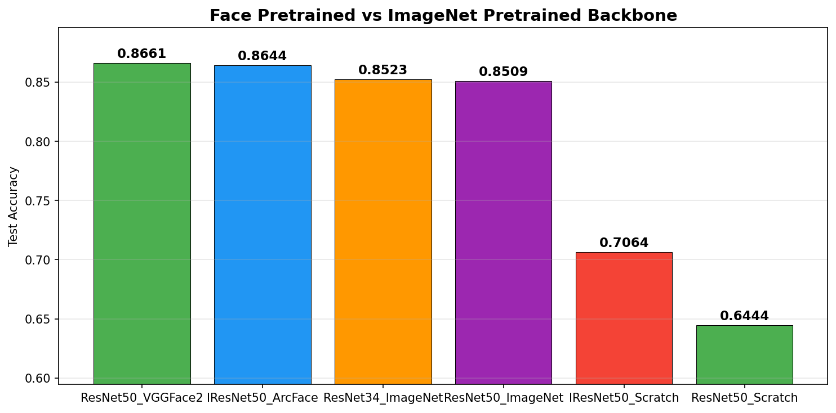
03. ResNet : Transfer Learning
ResNet 9 from the scratch로 훈련 -> 82.18%
ResNet 18 from the scratch로 훈련 -> 79.93%
→ 성능을 높이고자 tranfer learning 사용 → face pretrained model이 성능 GOOD

Slide 11
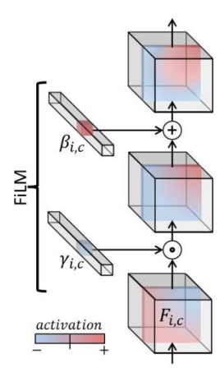
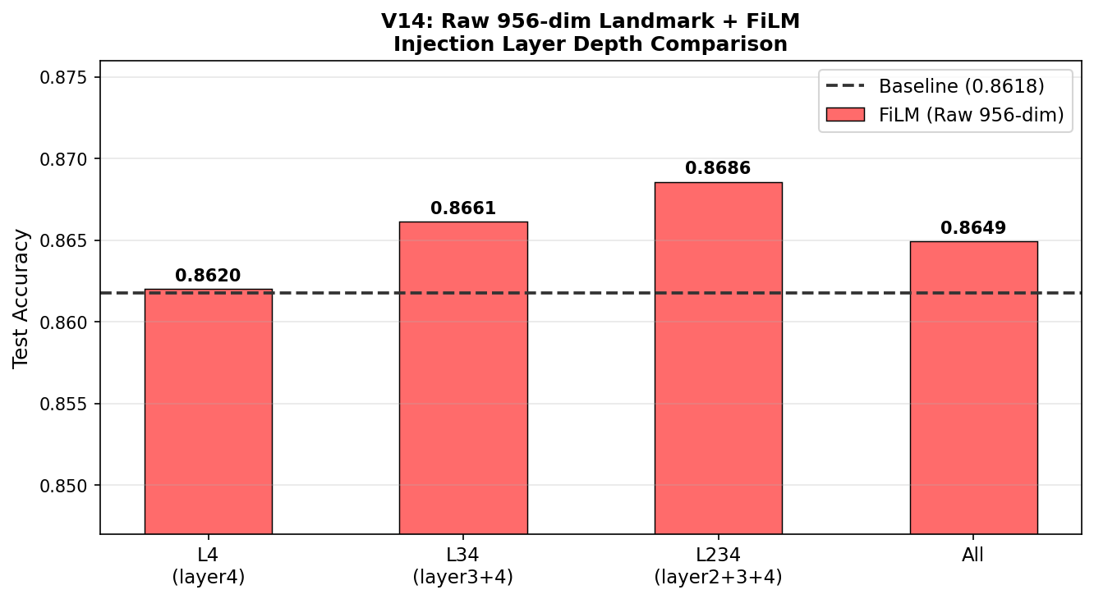
03. ResNet : condition injection
landmark : 얼굴에서 의미 있는 특징
landmark가 FER task에 중요하다고 생각하여 이를 활용
landmark를 조건으로 활용하여 injection (FiLM)

Slide 12
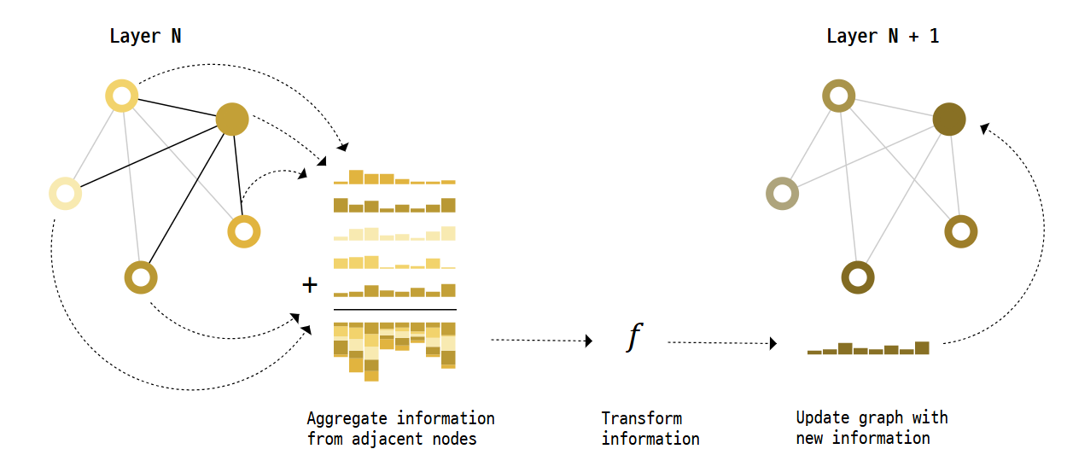
03. ResNet : graph neural network
Landmark에서의 특징은 CNN에서 충분히 추출 → landmark 간의 관계를 반영
엣지로 노드들 관계를 파악하기에 용이한 Graph neural network (GNN)

Slide 13
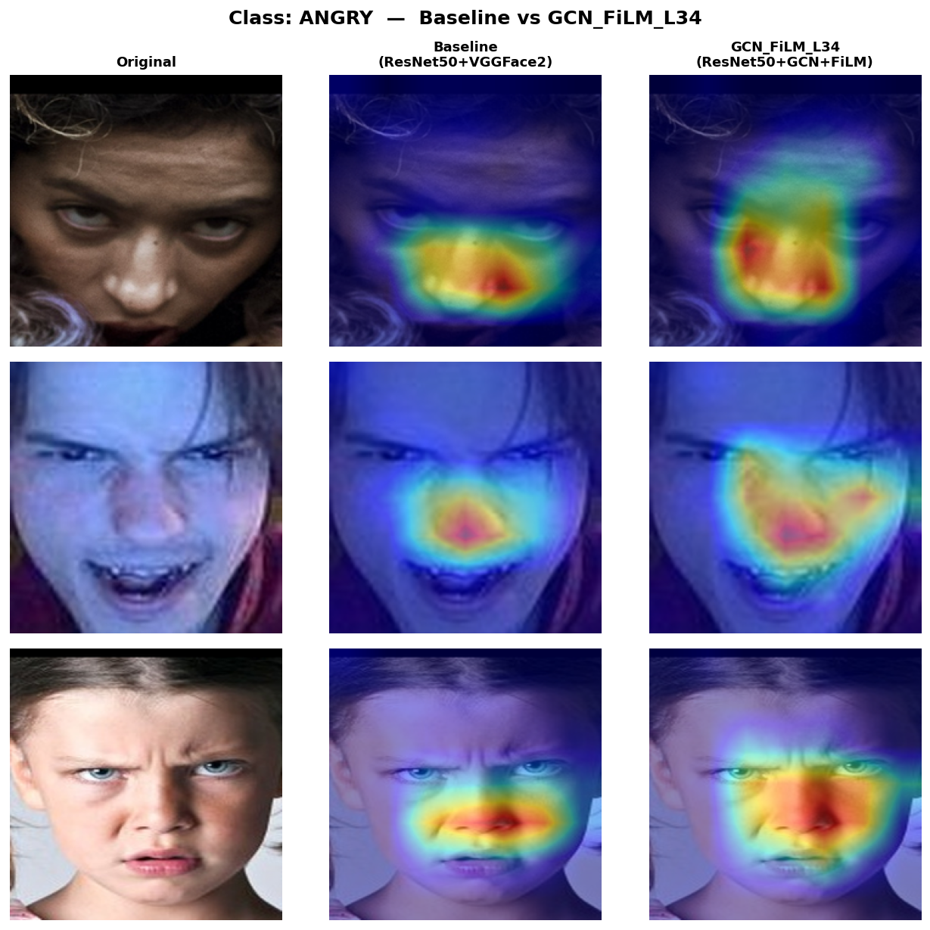
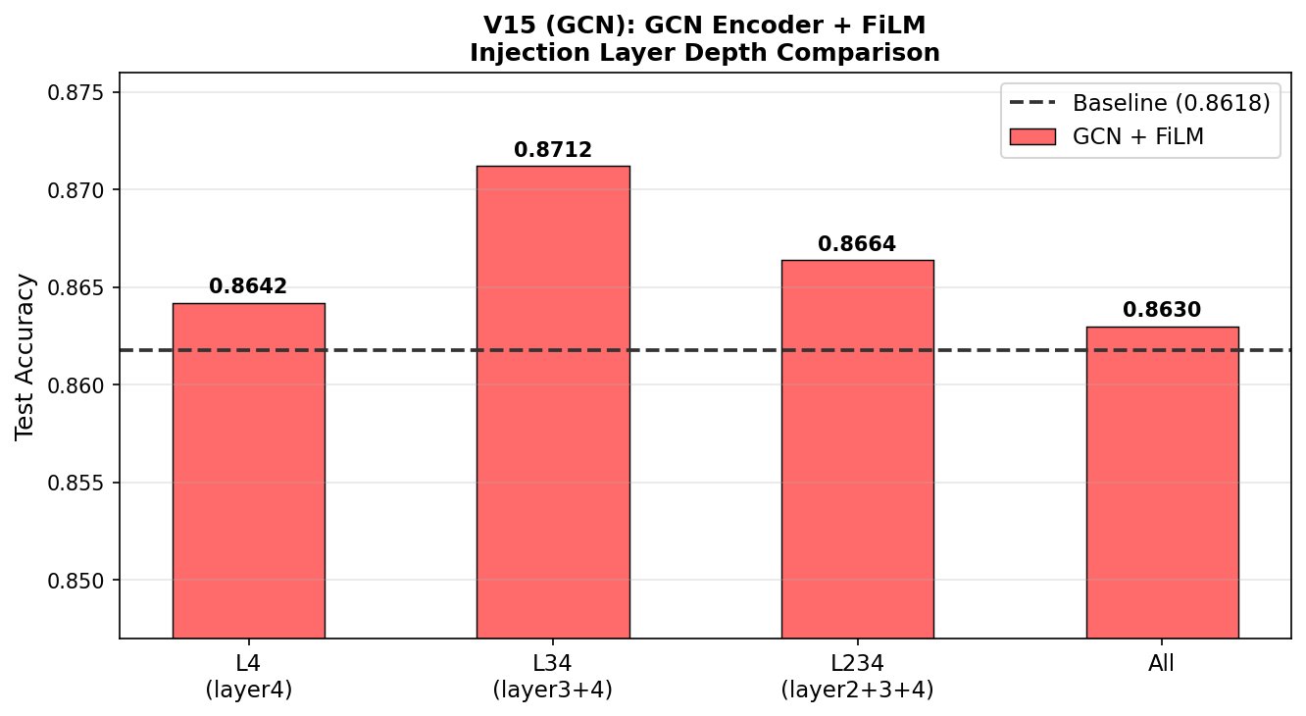
03. ResNet : graph neural network

Slide 14
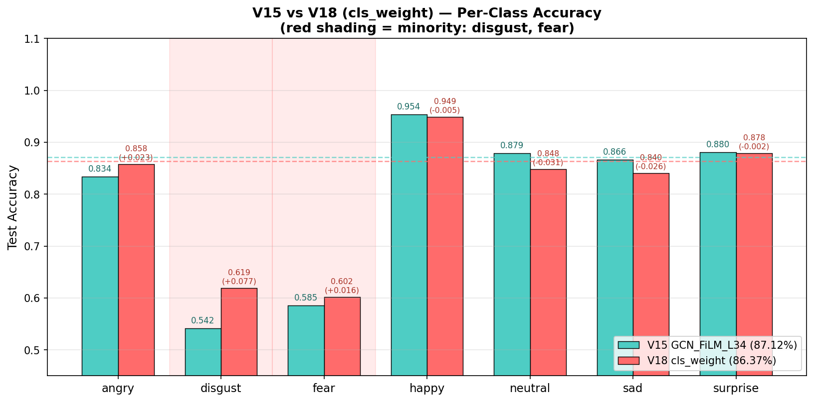
03. ResNet : minority class accuracy
- 하지만 전체적인 성능은 87.12%로 좋게 나왔지만 데이터 수가 적은 disgust와 fear에서는 아주 성능이 좋지 않게 나옴

Slide 15
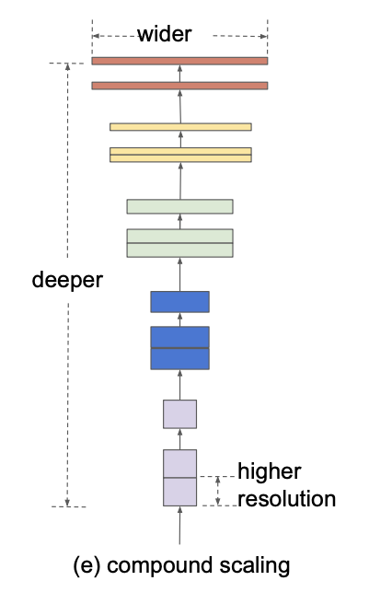
03. EfficientNet-B2: Transfer Learning
Compound Scaling
1. Depth (Layer)
2. Width (Channel)
3. Resolution (해상도)
를 균형있게 키워 성능을 높인 모델
Scale = B2 (9.9M parameters, 성능 대비 효율적)
Weighted Cross Entropy

Slide 16
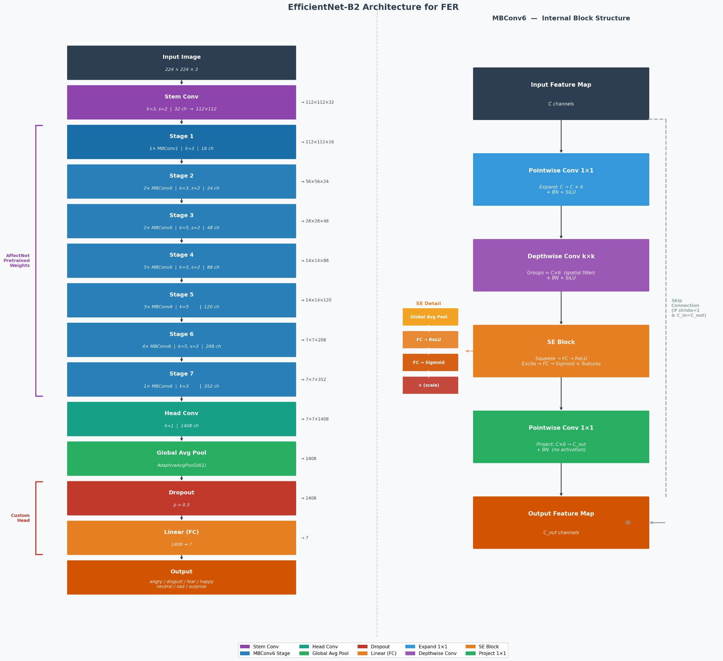
03. EfficientNet-B2: Transfer Learning
2-phase training:
기존에 큰 데이터로 잘 pre-trained
되어있는 weight 이용
Phase 1)
backbone freeze,
classification head only
Phase 2)
fully unfreeze, fine-tuning (learning rate ↓, 미세 조정)

Slide 17
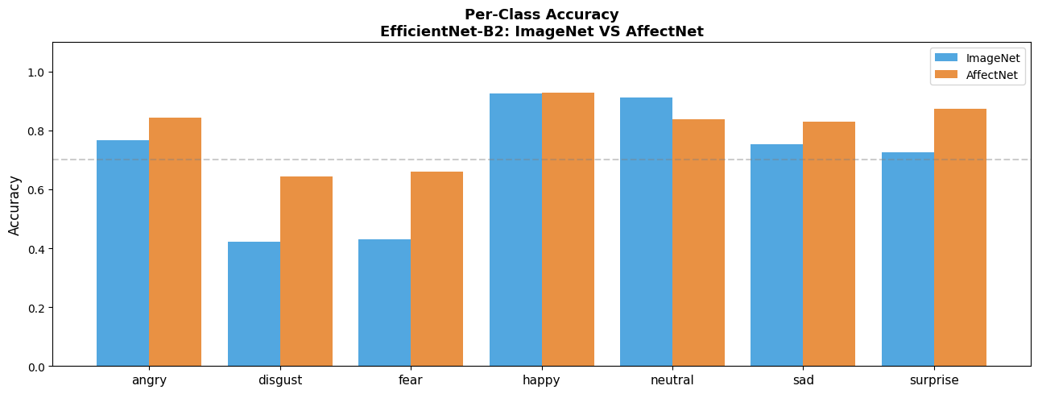
03. EfficientNet-B2: ImageNet VS AffectNet
pretrained data |  | Test Acc
ImageNet | 일반 객체 | 81.20%
AffectNet | 얼굴 표정 이미지 | 85.25%

Slide 18
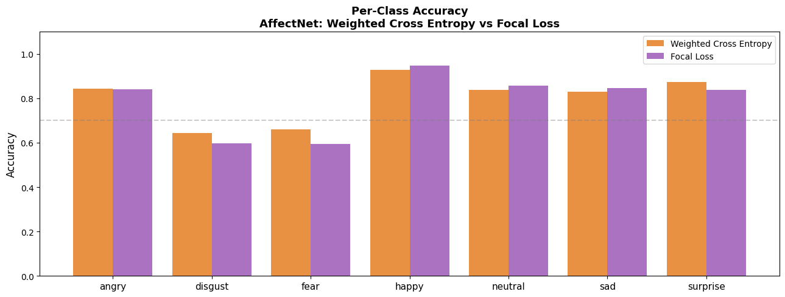
03. EfficientNet-B2: Weighted Cross Entropy VS Focal Loss
Loss |  | Test Acc
Weight Cross Entropy | class 불균형 해소 | 85.25%
Focal | 쉬운 sample의 dominance 억제 | 85.75%

Slide 19
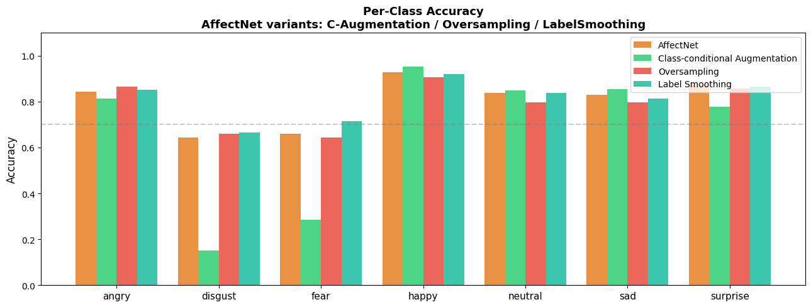
03. EfficientNet-B2: Class 불균형 해소
기법 | Test Acc
Class-conditional Augmentation | 82.10%
Oversampling | 83.15%
Label Smoothing | 85.01%

Slide 20
03. EfficientNet-B2: Final Model
Model Architecture
Compound Scaling Model (EfficientNet-B2, 9.9M parameters)
2. Transfer Learning
AffectNet pre-trained
2-phase training
3. Optimization & Regularization
Weighted Cross Entropy
Label Smoothing

Slide 21
04. Color Matching

Slide 22
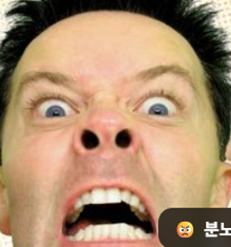
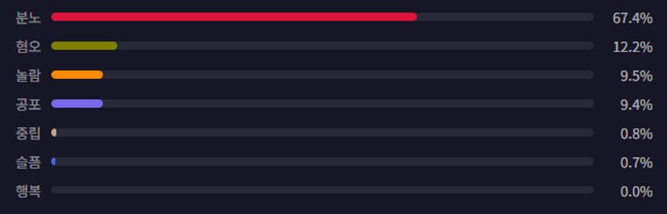
04. Color Matching - Emotion Probability
Emotion Probability
Model: EfiicientNet-B2
Dataset: AffectNet Pretrained
Performance: Validation ACC 85.01%
Output: 7-Class Softmax

Slide 23
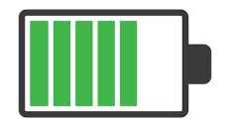

04. Color Matching - Condition Score
Condition Score
감정별 심리 가중치 부여
Positive(+): Happy(+50), Surprise(+20)
Negative(-): Sad(-20), Fear(-30), Angry(-35), Disgust(-40)
정규화 (Normalization):
Min-Max Scaling: 0~100점 척도 변환
직관적인 배터리 Indicator UI 제공

Slide 24
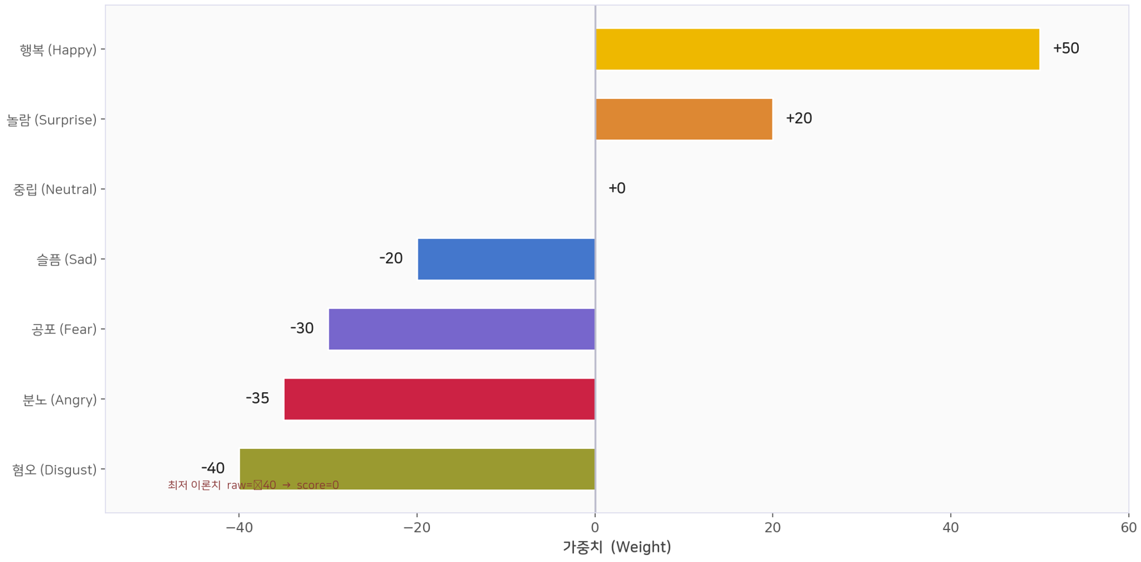
04. Color Matching - Condition Score
Weight for Condition Score (Heuristic Method)

Slide 25
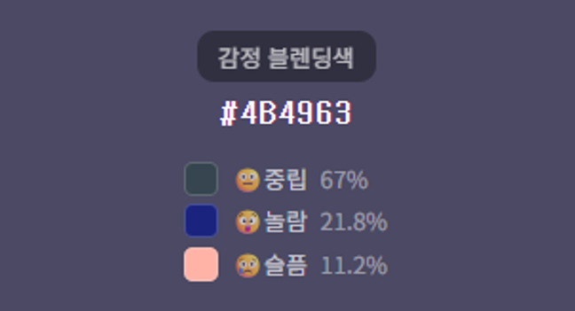
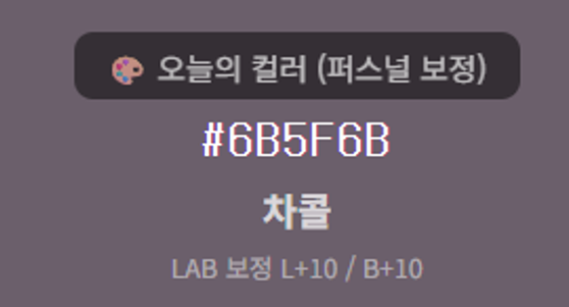
04. Color Matching - Synthesis
Synthesis: Emotional Color + Personal Color
Emotional Color
추출된 감정을 바탕으로
심리적 균형을 돕는
베이스 컬러 도출
Today’s Color
퍼스널 보정된 감정 기반 색상
Personal Color
얼굴 고유 특징 추출 색상
(머리 색깔, 눈 색깔, 피부톤)

Slide 26
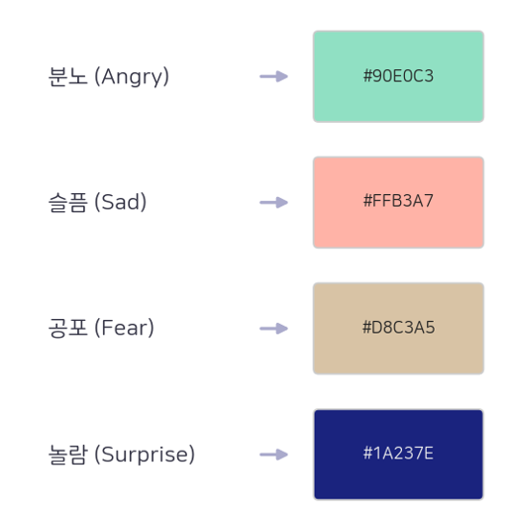
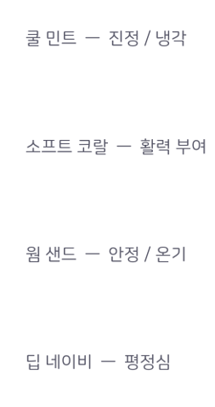
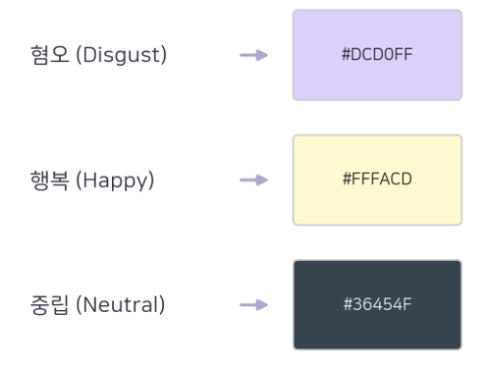
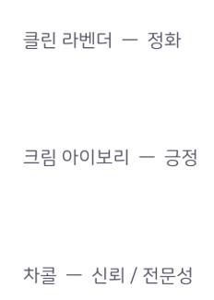
04. Color Matching - Emotional Color
Emotional Color
감정 → 심리보완색 매핑
Kaya, N., & Epps, H. H. (2004). "Relationship between color and emotion: A study of college students." College Student Journal.

Slide 27
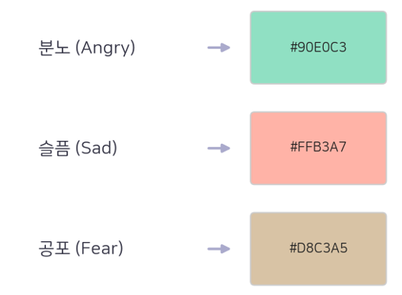

04. Color Matching - Emotional Color
Emotional Color
Top3 Emotional Color Blending

Slide 28
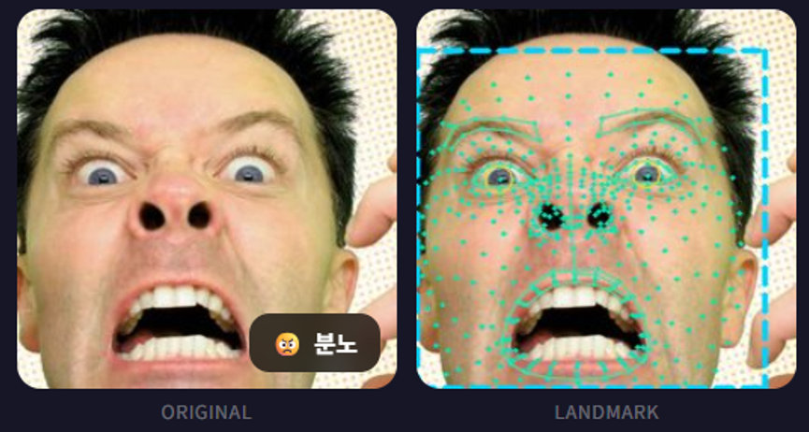

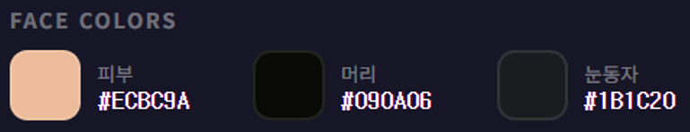
04. Color Matching - Personal Color
2. Personal Color
MediaPipe FaceLandmarker: 478개 3D 랜드마크 기반 초정밀 부위 추적
Target Area: 피부(양볼 20pts), 눈동자(홍채 10pts), 머리카락(BBOX 필터링)
Algorithm: K-Means Clustering (k=3,4) 적용
Color Space: RGB 픽셀 → CIE LAB 색공간 변환 (Hex-code)

Slide 29
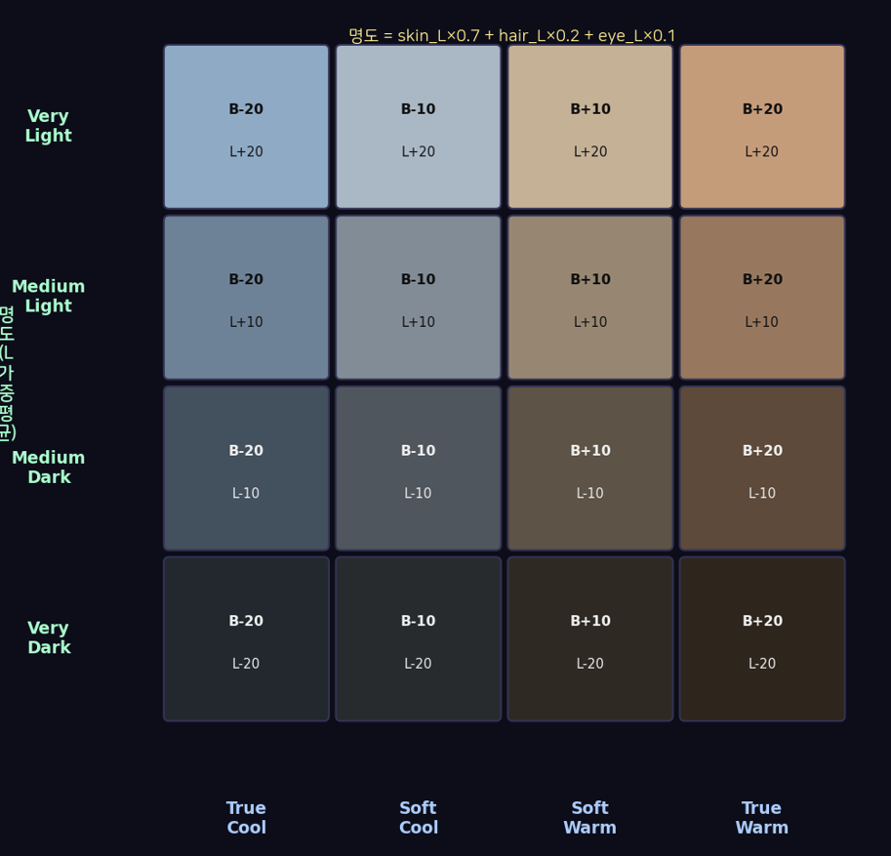
04. Color Matching - Personal Color
2. Personal Color: 16-Color Grid Classification
X축 (온도/Tone): 피부 LAB공간의 B값 기준
(True Cool ~ True Warm)
Y축 (명도/Lightness): 피부·머리·눈의 L값 가중 평균
(Very Light ~ Very Dark)
Result: 16가지 맞춤형 Personal Color 타입 도출
Adjustment: 타입별 고유 LAB 보정량 부여

Slide 30


04. Color Matching - Synthesis
Synthesis: Emotional Color + Personal Color

Slide 31
05. User Interface

Slide 32
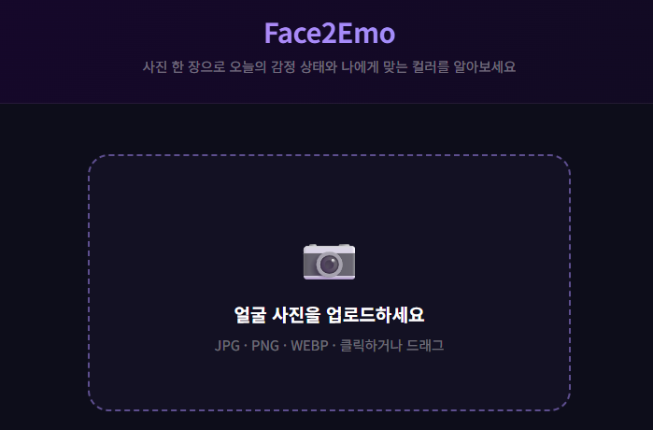
05. User Interface

Slide 33
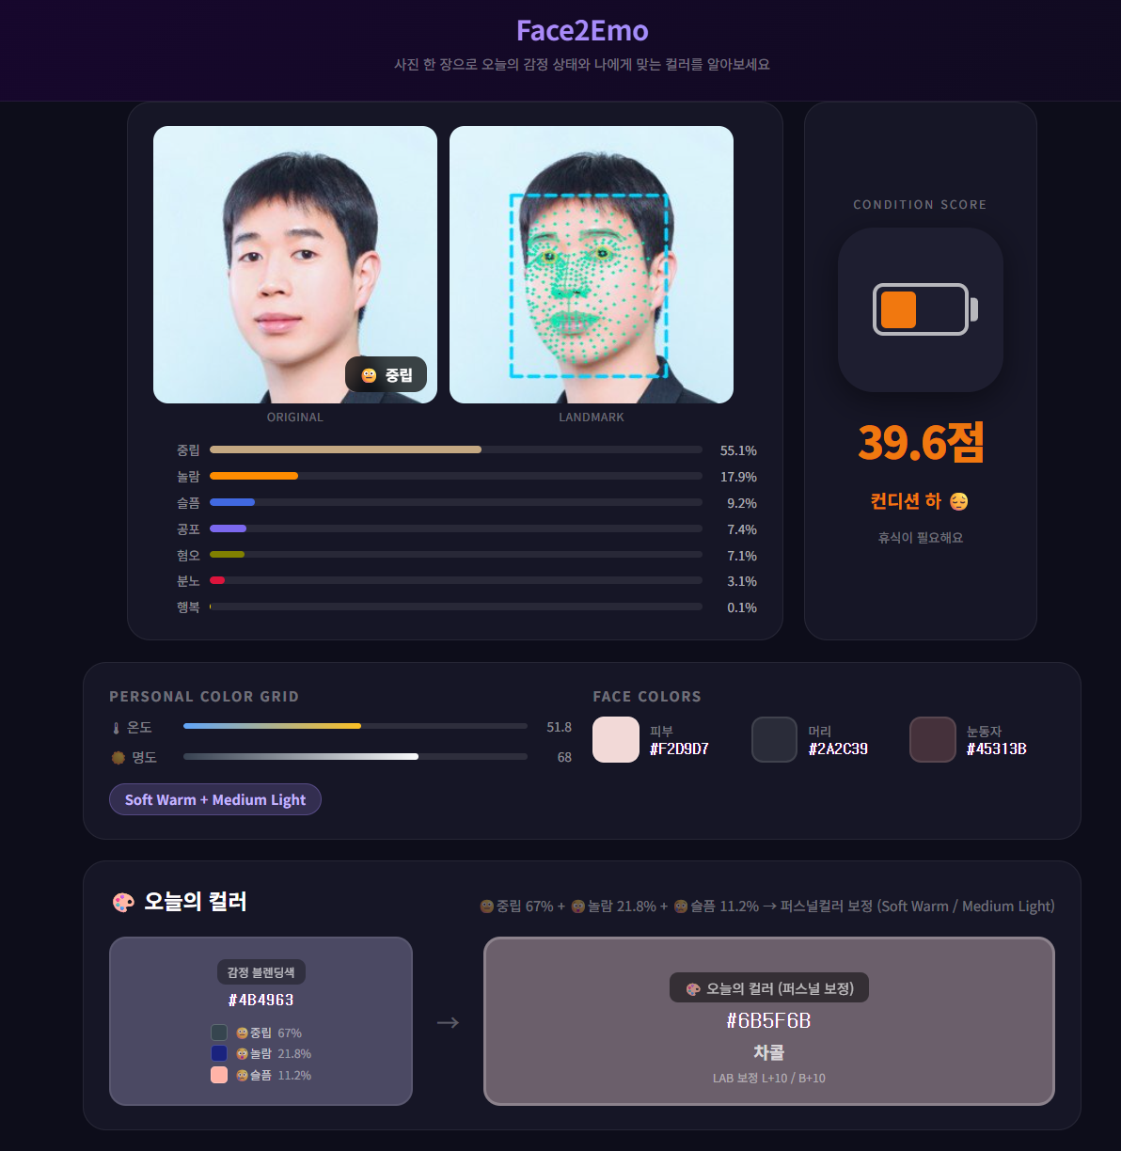
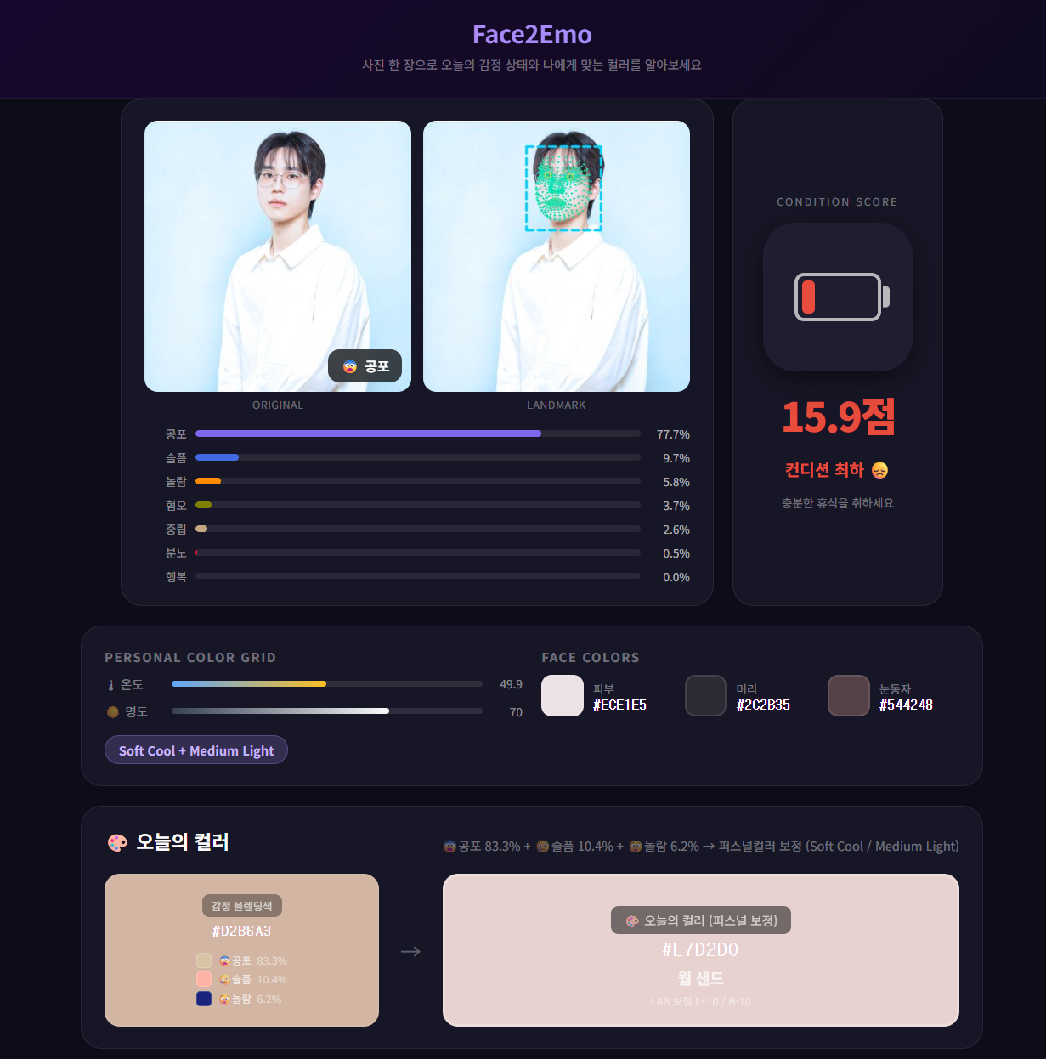
05. User Interface

Slide 34
06. Conclusion

Slide 35
06. Conclusion
Transfer Learning
ImageNet 대신 대규모 얼굴 데이터 가번 사전학습된 가중치를 사용하여 얼굴 구조에 특화된 feature를 FER에 효과적으로 전이
Graph Neural Network
얼굴 랜드마크를 그래프로 모델링하여 랜드마크 간 공간적 관계 및 기하학적 구조 정보 보강
더 정밀한 랜드마크 사용 시 성능 향상 가능
Condition Injection
GCN 임베딩을 ResNet 중간 레이어에 FiLM방식으로 주입. landmark 관련 조건을 효과적으로 conditioning
더 복잡한 조건 정보에는 cross-attention 구조 고려 가능
Class Imbalance
Disgust/Fear 데이터가 약 1/8 수준으로 심한 불균형 존재
class weighted loss, focal loss, oversamling, label smoothing 등 적용 → 소수 클래스 성능을 향상. 다만 전체 정확도는 소폭 감소함을 보임

Slide 36
07. Reference

Slide 37
07. Reference
Kaya, N., & Epps, H. H. (2004). "Relationship between color and emotion: A study of college students." College Student Journal.
Hemphill, M. (1996). "A Note on Adults' Color-Emotion Associations." The Journal of Genetic Psychology.
Azeemi, S. T. Y., & Raza, S. M. (2005). "A Critical Analysis of Chromotherapy and Its Scientific Evolution." Evidence-Based Complementary and Alternative Medicine.
Wahrheit, M. (2014). "The Healing Power of Colors." International Journal of Scientific & Engineering Research.
Thorstenson, C. A. (2018). "Facial Color as a Social Signal." Personality and Social Psychology Review.
Itten, J. (1973). The Art of Color.

Slide 38





Thank You

